Slide 1
Муниципальное автономное дошкольное образовательное учреждение детский сад № 1 «Сказка» Районное методическое объединение Тема выступления: «Использование нетрадиционных техник рисования в работе с детьми с ОВЗ». Подготовили воспитатели: Хомякова Оксана Сергеевна Кошман Наталья Анатольевна

Slide 2
Цель: проанализировать особенности использования нетрадиционных рисуночных техник в коррекционной работе с детьми дошкольного возраста с ОВЗ

Slide 3
Проведение занятий с использованием нетрадиционных техник рисования способствуют:
- снятие детских страхов;
- развитие уверенности в своих силах;
- учит детей работать с разнообразным материалом;
- развивает мелкую моторику рук;
- развивает творческие способности, воображение, фантазию;
- способствует получению эстетического удовольствия.

Slide 4
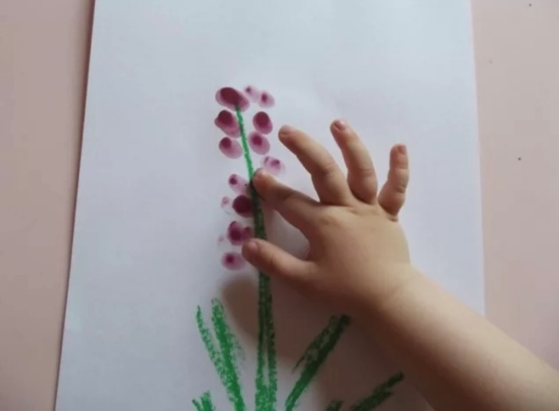
Основные виды нетрадиционных техник рисования: •Рисование пальчиками: простой и веселый способ создания ярких и эмоциональных изображений с помощью пальцев

Slide 5
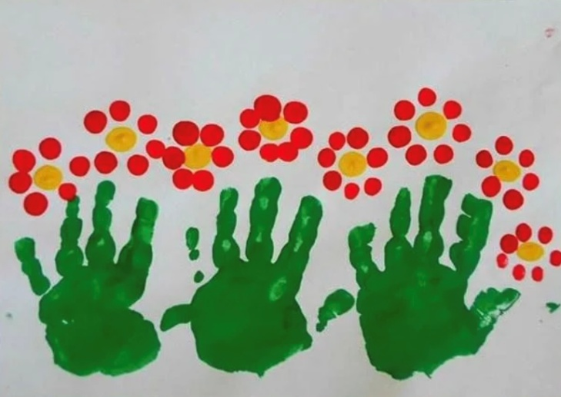
• Рисование ладошками: использование ладошек для создания разнообразных форм и узоров.

Slide 6
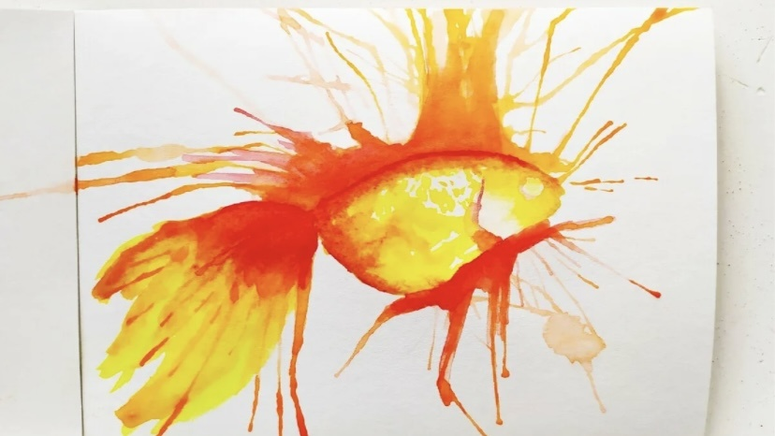
• Кляксография: техника, основанная на случайных кляксах, которые в последствии дополняются деталями и превращаются в интересные изображения.

Slide 7
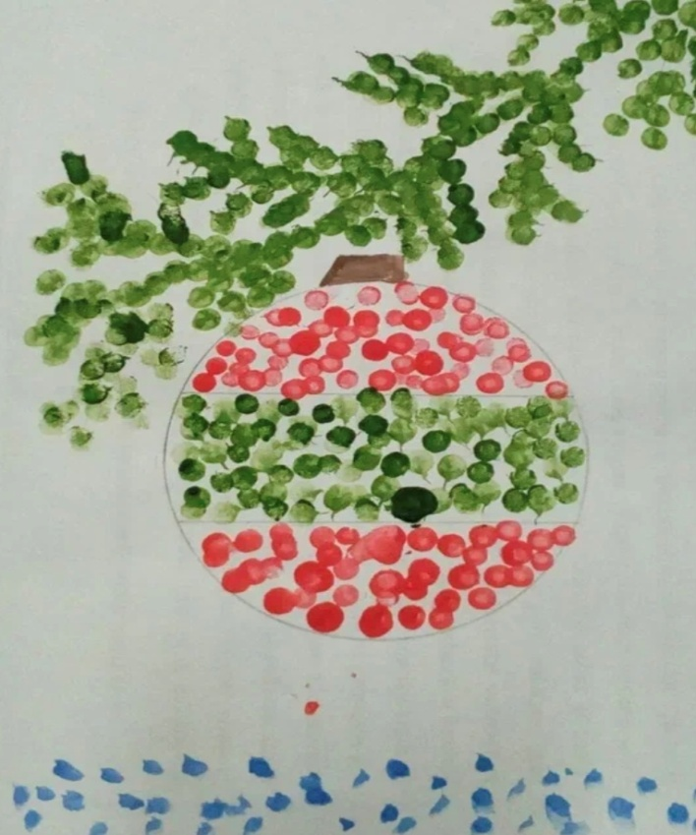
• Рисование ватными палочками: создание тонких и изящных линий с помощью ватных палочек, погруженных в краску.

Slide 8
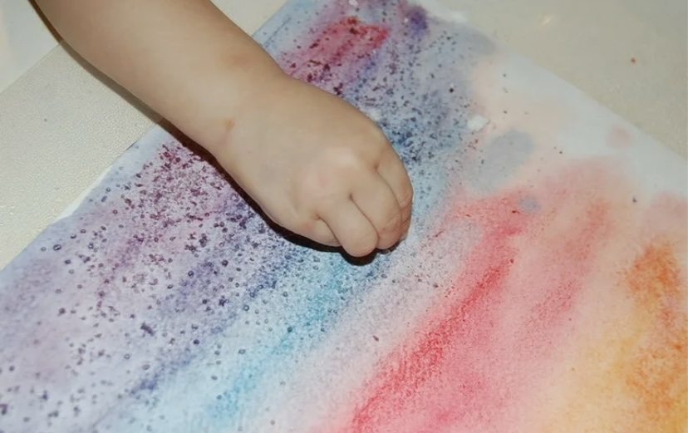
• Рисование солью: создание текстурных изображений с помощью соли, которую можно насыпать на мокрый лист бумаги или втирать в краску.

Slide 9
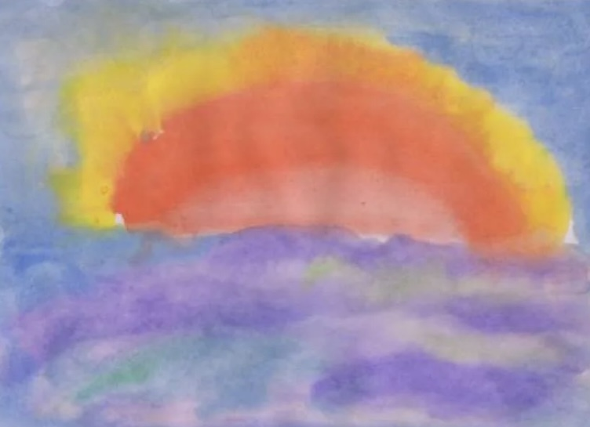
• Рисование на мокром листе: создание размытых и необычных эффектов путем рисования на мокром листе бумаги.

Slide 10
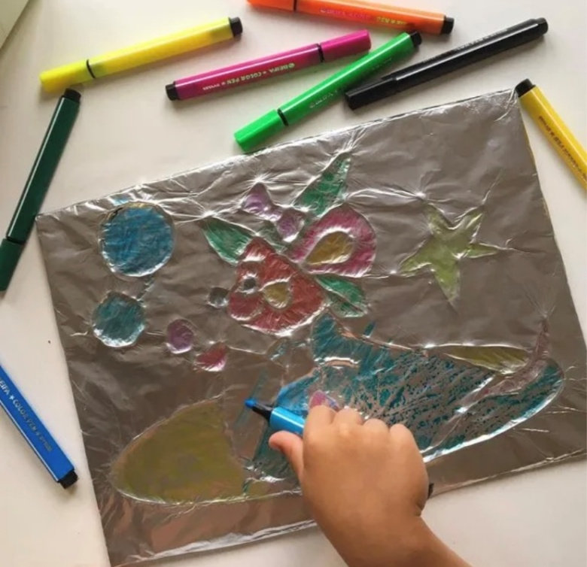
• Рисование на фольге: создание интересных текстурных эффектов путем рисования на фольге.

Slide 11
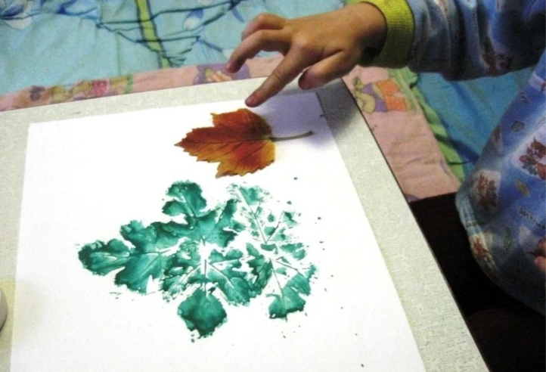
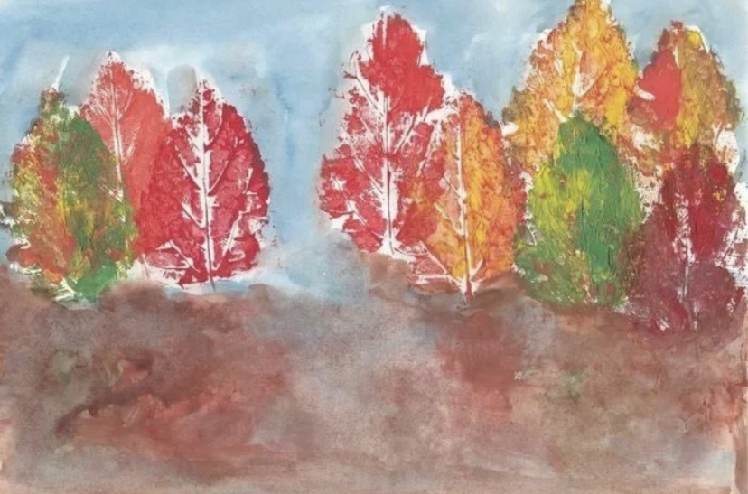
• Рисование с помощью природных материалов: использование листьев, цветов, камешков, палочек и других природных материалов для создания изображений.

Slide 12
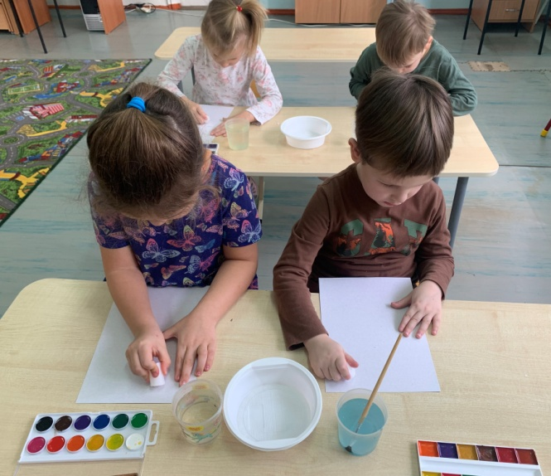
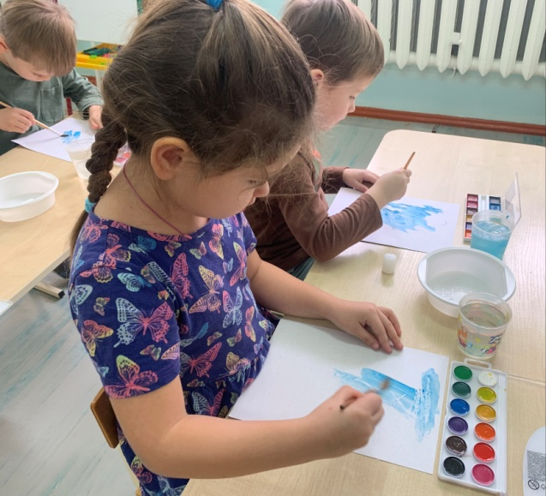
Познавательное развитие Проект «Волшебница соль» • Рисование свечой: создание невидимого рисунка свечой на листе бумаги, который потом проявляется с помощью акварели.

Slide 13
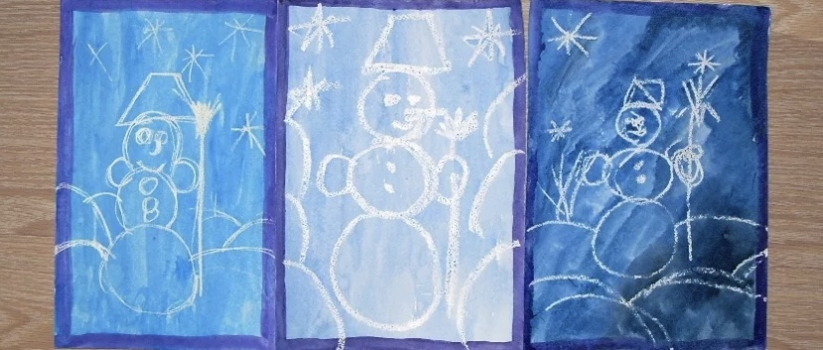
Рисование свечой «Снеговик»

Slide 14
СПАСИБО ЗА ВНИМАНИЕ!

